Slide 1
第6章 支持向量机

Slide 2
简介
支持向量机是一种功能强大的机器学习算法。典型的支持向量机是一种二分类算法，其基本思想是：对于空间中的样本点集合，可用一个超平面将样本点分成两部分，一部分属于正类，一部分属于负类。支持向量机的优化目标就是找到这样一个超平面，使得空间中距离超平面最近的点到超平面的几何间隔尽可能大，这些点称为支持向量。

Slide 3
本章要点
6.1 最大间隔及超平面
6.2 线性可分支持向量机
6.3 线性支持向量机
6.4 合页损失函数
6.5 核技巧
6.6 二分类问题与多分类问题
6.7 实例：基于支持向量机实现葡萄酒分类

Slide 4
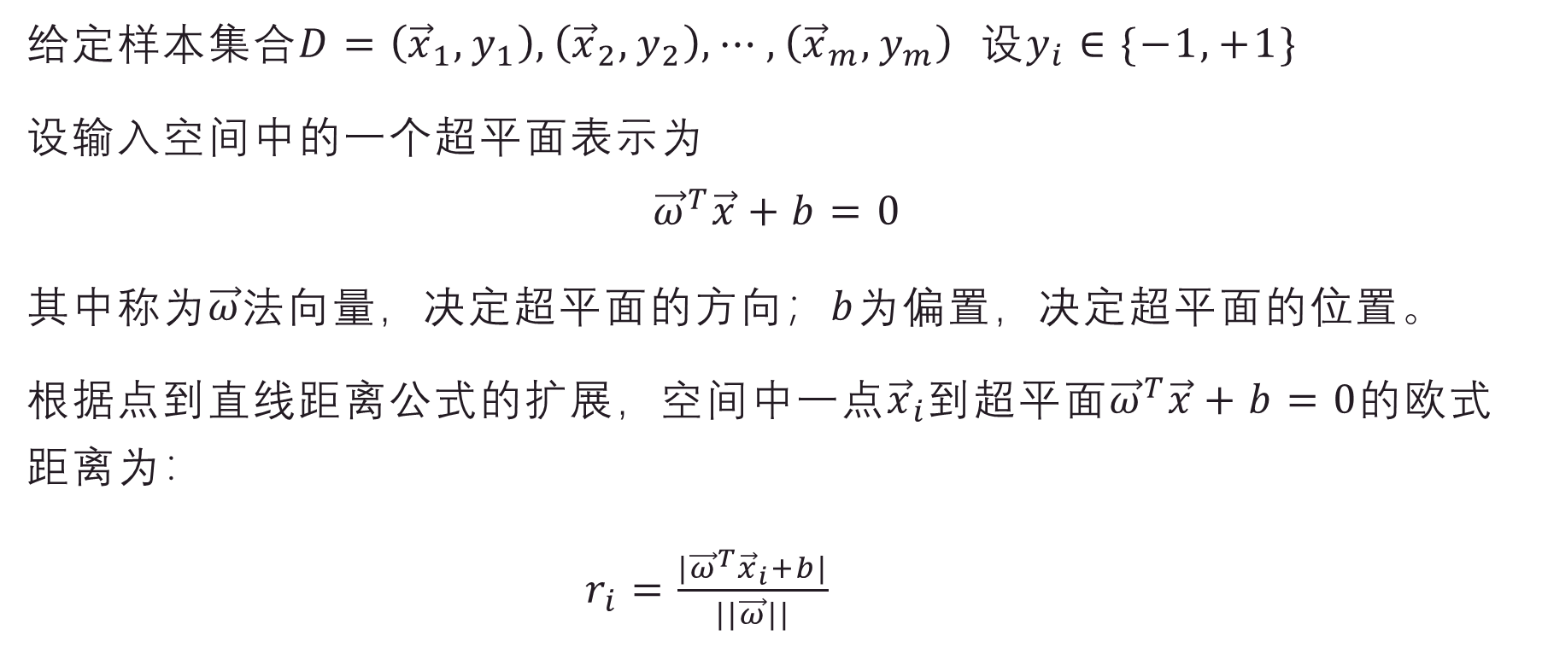
6.1 最大间隔及超平面
给定样本集合$D=\left({\vec{x}}_{1},y_{1}\right),\left({\vec{x}}_{2},y_{2}\right),⋯,\left({\vec{x}}_{m},y_{m}\right)$ 设$y_{i}∈\{−1,+1\}$
设输入空间中的一个超平面表示为
$${\vec{ω}}^{T}\vec{x}+b=0$$
其中称为$\vec{ω}$法向量，决定超平面的方向；$b$为偏置，决定超平面的位置。
根据点到直线距离公式的扩展，空间中一点${\vec{x}}_{i}$到超平面${\vec{ω}}^{T}\vec{x}+b=0$的欧式距离为：
$r_{i}=\frac{|{\vec{ω}}^{T}{\vec{x}}_{i}+b|}{||\vec{ω}||}$

Slide 5
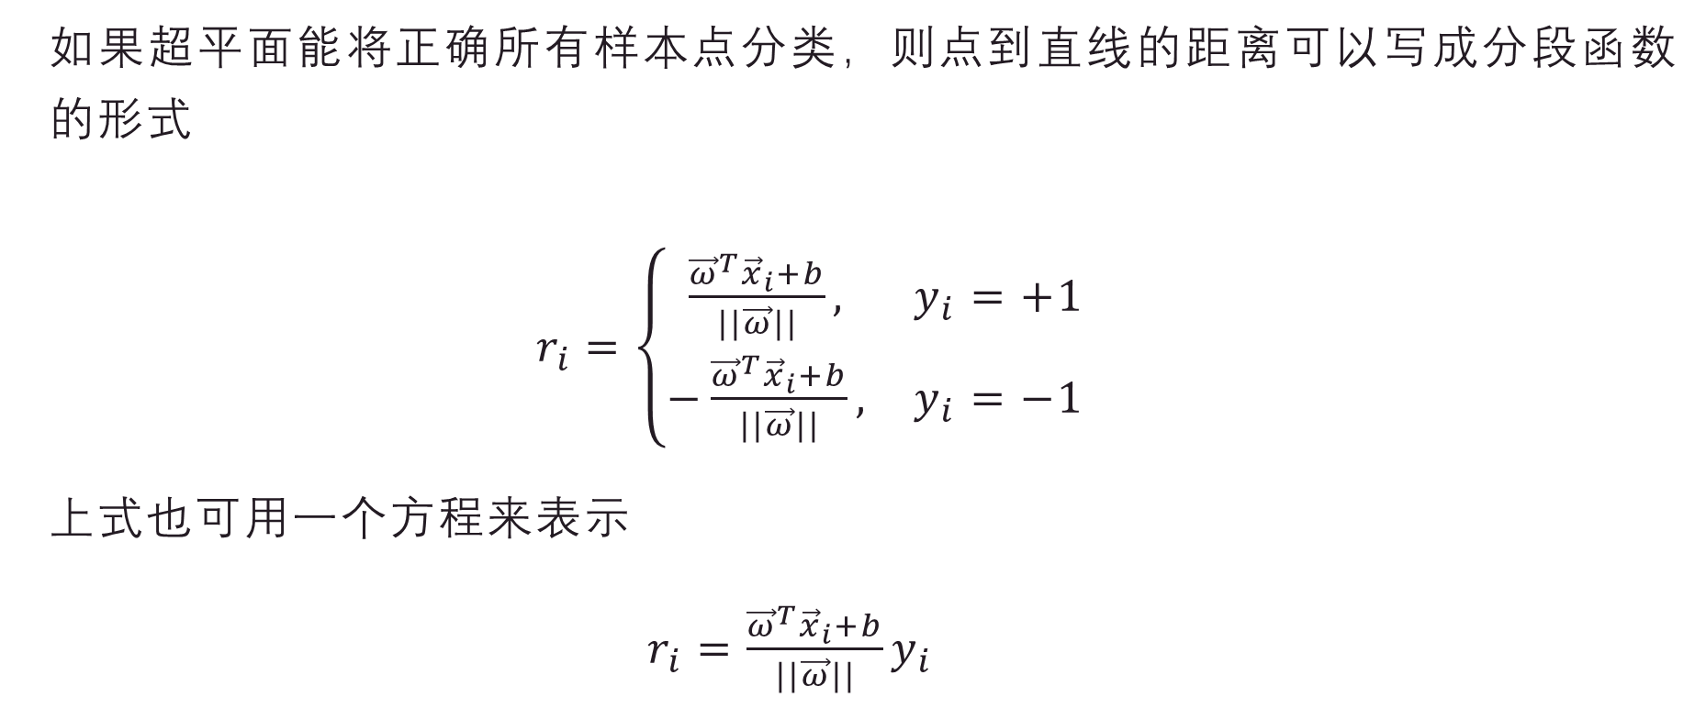
6.1 最大间隔及超平面
如果超平面能将正确所有样本点分类，则点到直线的距离可以写成分段函数的形式
$r_{i}=\left\{\begin{matrix}\frac{{\vec{ω}}^{T}{\vec{x}}_{i}+b}{||\vec{ω}||}, & y_{i}=+1 \\ −\frac{{\vec{ω}}^{T}{\vec{x}}_{i}+b}{||\vec{ω}||}, & y_{i}=−1\end{matrix}\right.$
上式也可用一个方程来表示
$r_{i}=\frac{{\vec{ω}}^{T}{\vec{x}}_{i}+b}{||\vec{ω}||}y_{i}$

Slide 6
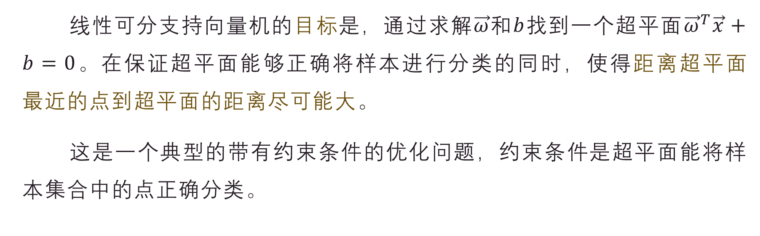
6.2 线性可分支持向量机
线性可分支持向量机的目标是，通过求解$\vec{ω}$和$b$找到一个超平面${\vec{ω}}^{T}\vec{x}+b=0$。在保证超平面能够正确将样本进行分类的同时，使得距离超平面最近的点到超平面的距离尽可能大。
这是一个典型的带有约束条件的优化问题，约束条件是超平面能将样本集合中的点正确分类。

Slide 7
6.2 线性可分支持向量机
将距离超平面最近的点与超平面之间的距离记为
最优化问题可写做

Slide 8
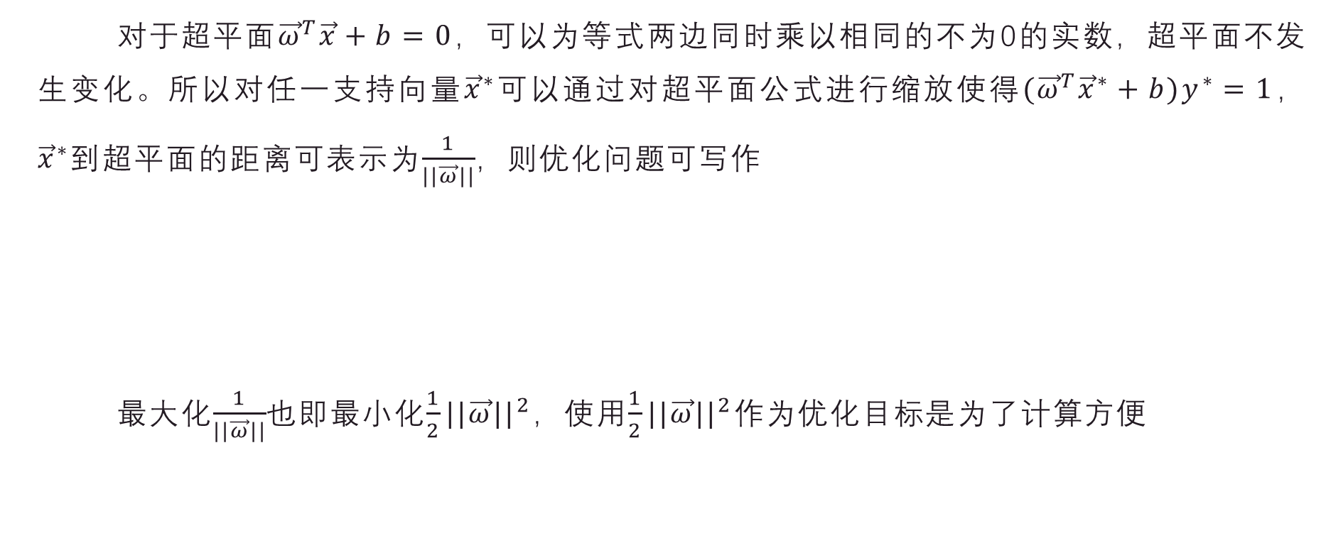
6.2 线性可分支持向量机
对于超平面${\vec{ω}}^{T}\vec{x}+b=0$，可以为等式两边同时乘以相同的不为0的实数，超平面不发生变化。所以对任一支持向量${\vec{x}}^{∗}$可以通过对超平面公式进行缩放使得$({\vec{ω}}^{T}{\vec{x}}^{∗}+b)y^{∗}=1$，${\vec{x}}^{∗}$到超平面的距离可表示为$\frac{1}{||\vec{ω}||}$，则优化问题可写作
最大化$\frac{1}{||\vec{ω}||}$也即最小化$\frac{1}{2}||\vec{ω}||^{2}$，使用$\frac{1}{2}||\vec{ω}||^{2}$作为优化目标是为了计算方便

Slide 9
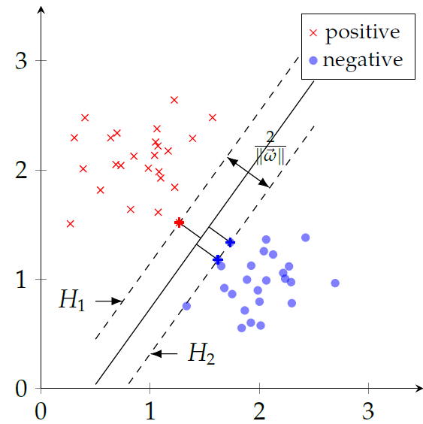
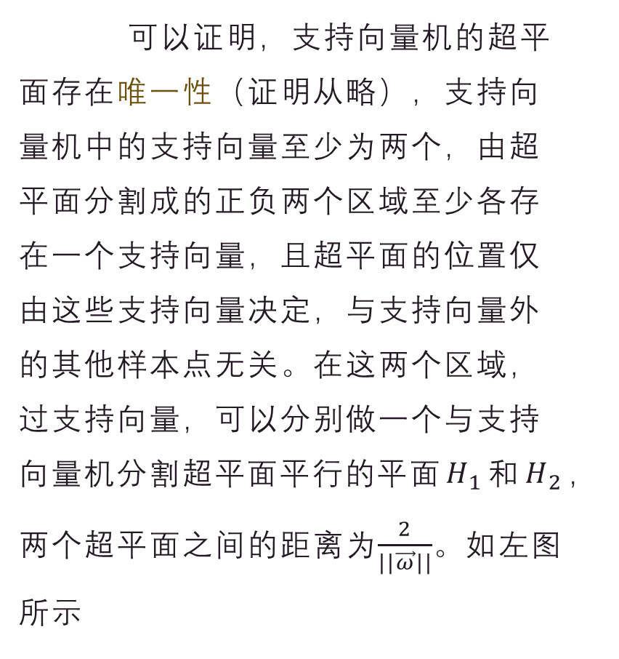
6.2 线性可分支持向量机
可以证明，支持向量机的超平面存在唯一性（证明从略），支持向量机中的支持向量至少为两个，由超平面分割成的正负两个区域至少各存在一个支持向量，且超平面的位置仅由这些支持向量决定，与支持向量外的其他样本点无关。在这两个区域，过支持向量，可以分别做一个与支持向量机分割超平面平行的平面$H_{1}$和$H_{2}$，两个超平面之间的距离为$\frac{2}{||\vec{ω}||}$。如左图所示
图 6‑1 线性可分支持向量机

Slide 10
6.2 线性可分支持向量机
在感知机模型中，优化的目标是：在满足模型能够正确分类的约束条件下，使得样本集合中的所有点到分割超平面的距离最小，这样的超平面可能存在无数个。一个简单的例子，假如二维空间中样本集合中正负样本个数点均为一个，那么垂直于两者所连直线，且位于两者之间的所有直线都将是符合条件的解。由于优化目标不同，造成解的个数不同，这是支持向量机与感知机模型很大的一个不同。
图 6‑1 线性可分支持向量机

Slide 11
6.2 线性可分支持向量机
对于以上提到的优化问题（上式），可使用拉格朗日乘子法进行求解，拉格朗日函数为：
其中， ，表示拉格朗日乘子。令 对 和 的偏导为0

Slide 12
6.2 线性可分支持向量机
解得：
代入得到：
求 对 的极大，等价于求 对 的极小，因此原式的对偶问题为

Slide 13
6.2 线性可分支持向量机
求解上式（对偶问题）的优化问题，即可得到： ，根据KKT(Karush-Kuhn-Tucker)条件， 是原始问题的最优解，且 是对偶问题的最优解的充要条件是： ， 满足KKT条件，即：
由 考察KKT条件的第三条，可以发现 或
因此假设 ，则必有 ,于是 ,由此得到分割超平面

Slide 14

6.2 线性可分支持向量机
当$α_{i}^{∗}=0$时， 以及 均与样本 无关，也就是说，只有 时。样本 才对最终的结果产生影响，此时样本的输入即为支持向量。求得支持向量机的参数后，可根据下式判断任意样本的类型

Slide 15
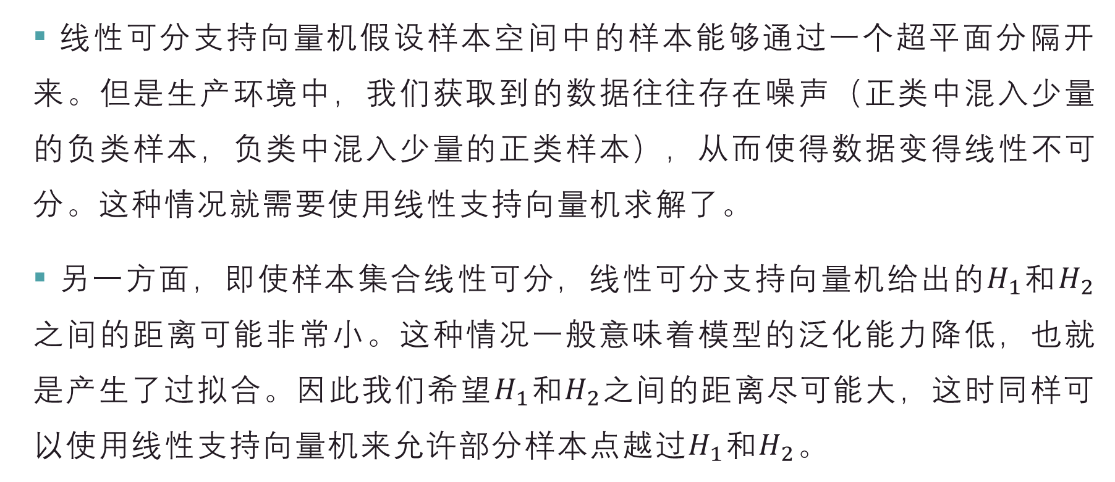
6.3 线性支持向量机
线性可分支持向量机假设样本空间中的样本能够通过一个超平面分隔开来。但是生产环境中，我们获取到的数据往往存在噪声（正类中混入少量的负类样本，负类中混入少量的正类样本），从而使得数据变得线性不可分。这种情况就需要使用线性支持向量机求解了。
另一方面，即使样本集合线性可分，线性可分支持向量机给出的$H_{1}$和$H_{2}$之间的距离可能非常小。这种情况一般意味着模型的泛化能力降低，也就是产生了过拟合。因此我们希望$H_{1}$和$H_{2}$之间的距离尽可能大，这时同样可以使用线性支持向量机来允许部分样本点越过$H_{1}$和$H_{2}$。

Slide 16
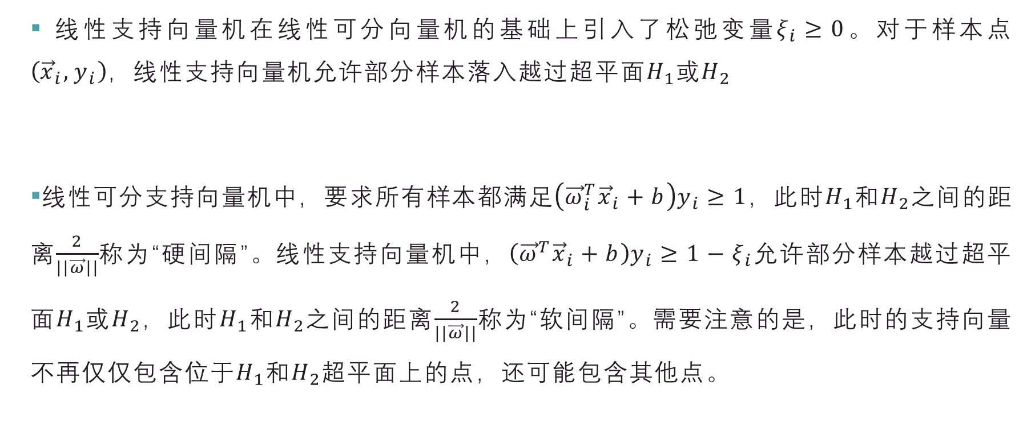
6.3 线性支持向量机
线性支持向量机在线性可分向量机的基础上引入了松弛变量$ξ_{i}≥0$。对于样本点$\left({\vec{x}}_{i},y_{i}\right)$，线性支持向量机允许部分样本落入越过超平面$H_{1}$或$H_{2}$
线性可分支持向量机中，要求所有样本都满足$\left({\vec{ω}}_{i}^{T}{\vec{x}}_{i}+b\right)y_{i}≥1$，此时$H_{1}$和$H_{2}$之间的距离$\frac{2}{||\vec{ω}||}$称为“硬间隔”。线性支持向量机中，$\left({\vec{ω}}^{T}{\vec{x}}_{i}+b\right)y_{i}≥1−ξ_{i}$允许部分样本越过超平面$H_{1}$或$H_{2}$，此时$H_{1}$和$H_{2}$之间的距离$\frac{2}{||\vec{ω}||}$称为“软间隔”。需要注意的是，此时的支持向量不再仅仅包含位于$H_{1}$和$H_{2}$超平面上的点，还可能包含其他点。

Slide 17
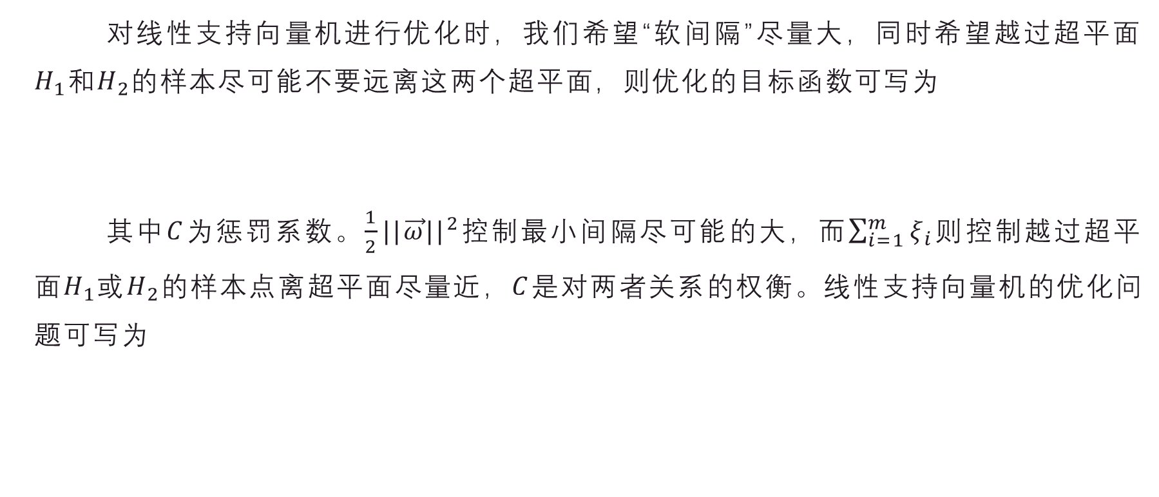
6.3 线性支持向量机
对线性支持向量机进行优化时，我们希望“软间隔”尽量大，同时希望越过超平面$H_{1}$和$H_{2}$的样本尽可能不要远离这两个超平面，则优化的目标函数可写为
其中$C$为惩罚系数。$\frac{1}{2}||\vec{ω}||^{2}$控制最小间隔尽可能的大，而$\sum_{i=1}^{m}{ξ_{i}}$则控制越过超平面$H_{1}$或$H_{2}$的样本点离超平面尽量近，$C$是对两者关系的权衡。线性支持向量机的优化问题可写为

Slide 18
6.3 线性支持向量机
类似于线性可分支持向量机中的求解过程，上式的拉格朗日函数可写作
是拉格朗日乘子.令 对 的导数为0,可解得

Slide 19
6.3 线性支持向量机
代入：
求 对 的极大，等价于求 对 的极小.因此，此问题的对偶问题为

Slide 20
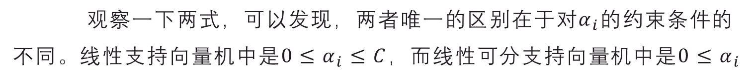
6.3 线性支持向量机
观察一下两式，可以发现，两者唯一的区别在于对$α_{i}$的约束条件的不同。线性支持向量机中是$0≤α_{i}≤C$，而线性可分支持向量机中是$0≤α_{i}$
线性可分支持向量机
线性支持向量机

Slide 21

6.3 线性支持向量机
求解上式中(对偶问题)的优化问题，即可得到${\vec{α}}^{∗}=(α_{1}^{∗},α_{2}^{∗},⋯,α_{m}^{∗})$。根据KKT条件，$({\vec{ω}}^{∗},b^{∗},{\vec{ξ}}^{∗})$是原始问题式的最优解且${\vec{α}}^{∗}$是对偶问题式的最优解的充要条件是：$({\vec{ω}}^{∗},b^{∗}),{\vec{α}}^{∗}$满足KKT条件，即

Slide 22
6.3 线性支持向量机
类似线性可分支持向量机，可得
由此得到分割超平面
通过分析 的值，可以确定样本相对分割超平面的位置

Slide 23
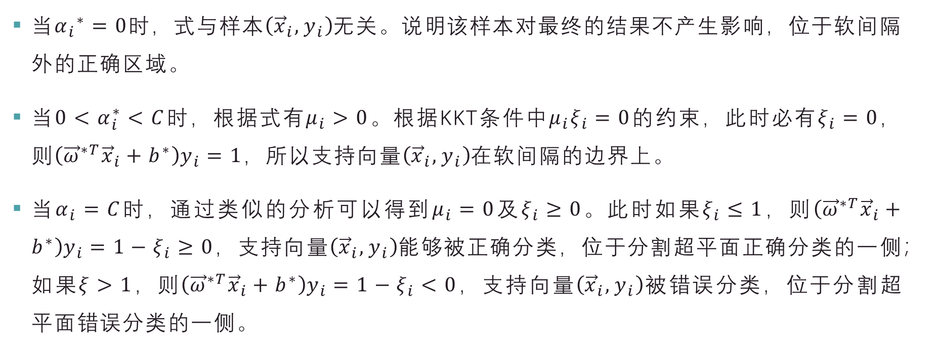
6.3 线性支持向量机
当${α_{i}}^{∗}=0$时，式与样本$\left({\vec{x}}_{i},y_{i}\right)$无关。说明该样本对最终的结果不产生影响，位于软间隔外的正确区域。
当$0<α_{i}^{∗}<C$时，根据式有$μ_{i}>0$。根据KKT条件中$μ_{i}ξ_{i}=0$的约束，此时必有$ξ_{i}=0$，则$\left({\vec{ω}}^{∗T}{\vec{x}}_{i}+b^{∗}\right)y_{i}=1$，所以支持向量$\left({\vec{x}}_{i},y_{i}\right)$在软间隔的边界上。
当$α_{i}=C$时，通过类似的分析可以得到$μ_{i}=0$及$ξ_{i}≥0$。此时如果$ξ_{i}≤1$，则$\left({\vec{ω}}^{∗T}{\vec{x}}_{i}+b^{∗}\right)y_{i}=1−ξ_{i}≥0$，支持向量$\left({\vec{x}}_{i},y_{i}\right)$能够被正确分类，位于分割超平面正确分类的一侧；如果$ξ>1$，则$\left({\vec{ω}}^{∗T}{\vec{x}}_{i}+b^{∗}\right)y_{i}=1−ξ_{i}<0$，支持向量$\left({\vec{x}}_{i},y_{i}\right)$被错误分类，位于分割超平面错误分类的一侧。

Slide 24
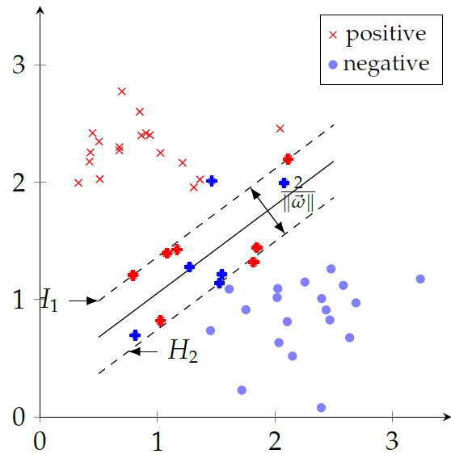
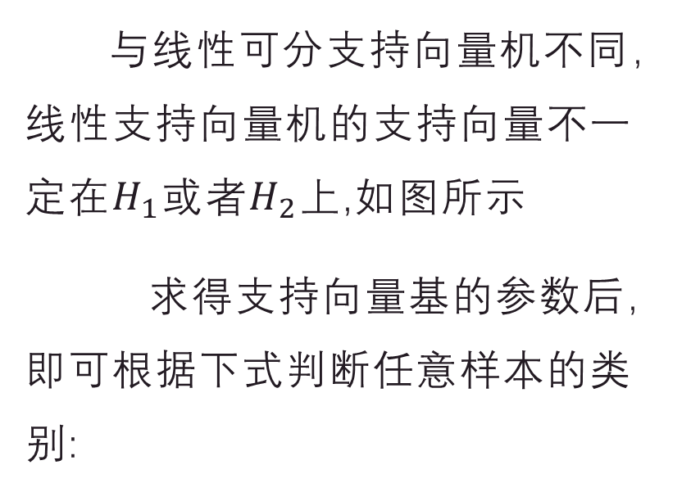
6.3 线性支持向量机
与线性可分支持向量机不同，线性支持向量机的支持向量不一定在$H_{1}$或者$H_{2}$上,如图所示
求得支持向量基的参数后，即可根据下式判断任意样本的类别:
图 6‑2 线性可分支持向量机

Slide 25
6.4 合页损失函数
对于变量x，合页损失函数的定义为：
对于线性支持向量机，以下左侧的最优化问题，等价于以下右侧优化式中的问题
其中 是合页损失的形式

Slide 26
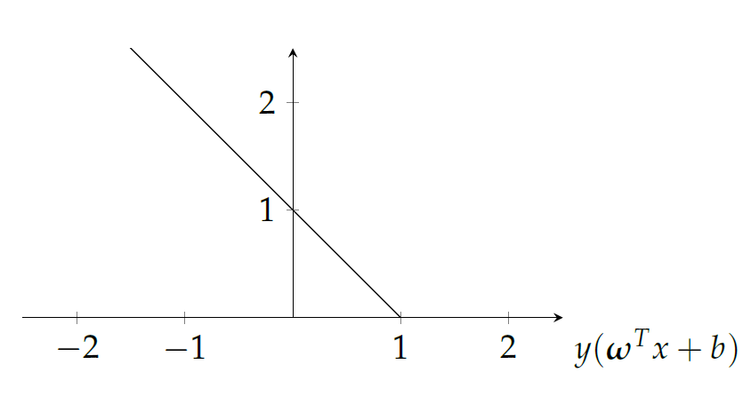
6.4 合页损失函数
合页损失形式：
令 ，则
可写作：
令 则有
可见在线性支持向量机中，以下两式等价：
图 6‑3 合页损失函数

Slide 27
6.5 核技巧
上面讨论的线性可分支持向量机和线性支持向量机都假设数据是线性可分的（线性支持向量机可以认为是为了解决线性可分样本集合中的噪声问题）。而实际场景中我们经常会遇到数据线性不可分的情况。此时，就可以通过本节介绍的核方法将输入空间线性不可分的数据转化为特征空间线性可分的数据，在特征空间求解支持向量机的超平面。

Slide 28
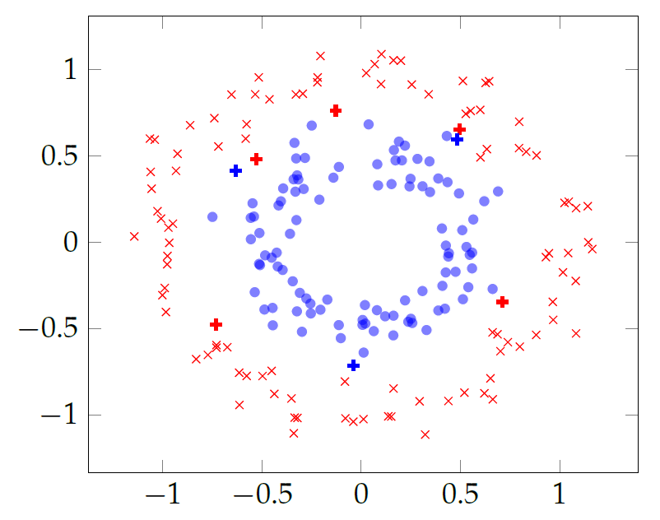
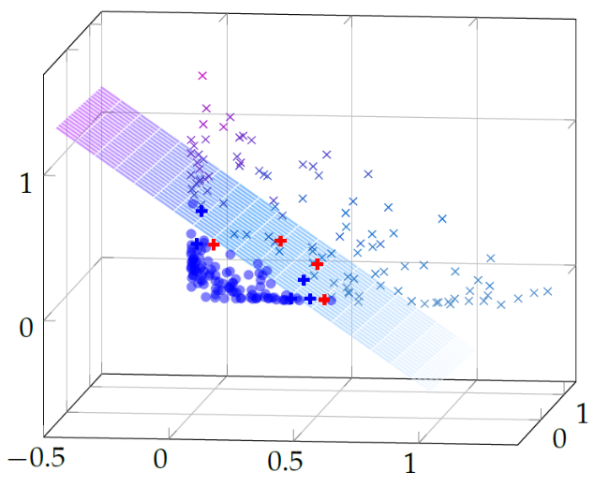
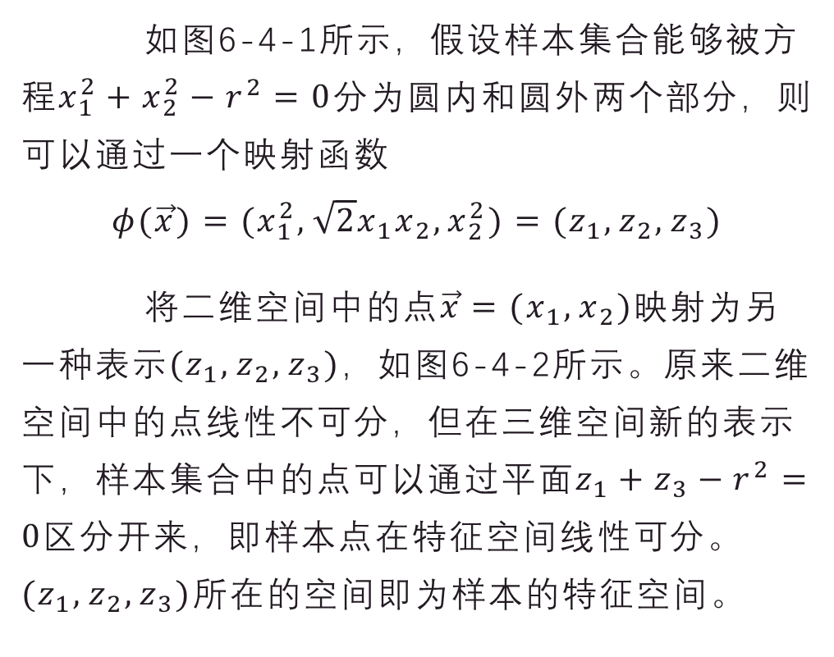
6.5 核技巧
如图6-4-1所示，假设样本集合能够被方程$x_{1}^{2}+x_{2}^{2}−r^{2}=0$分为圆内和圆外两个部分，则可以通过一个映射函数
$$φ(\vec{x})=(x_{1}^{2},\sqrt{2}x_{1}x_{2},x_{2}^{2})=(z_{1},z_{2},z_{3})$$
将二维空间中的点$\vec{x}=(x_{1},x_{2})$映射为另一种表示$(z_{1},z_{2},z_{3})$，如图6-4-2所示。原来二维空间中的点线性不可分，但在三维空间新的表示下，样本集合中的点可以通过平面$z_{1}+z_{3}−r^{2}=0$区分开来，即样本点在特征空间线性可分。$(z_{1},z_{2},z_{3})$所在的空间即为样本的特征空间。
图 6‑4-1 原始数据
图 6‑4-2 多项式核函数

Slide 29
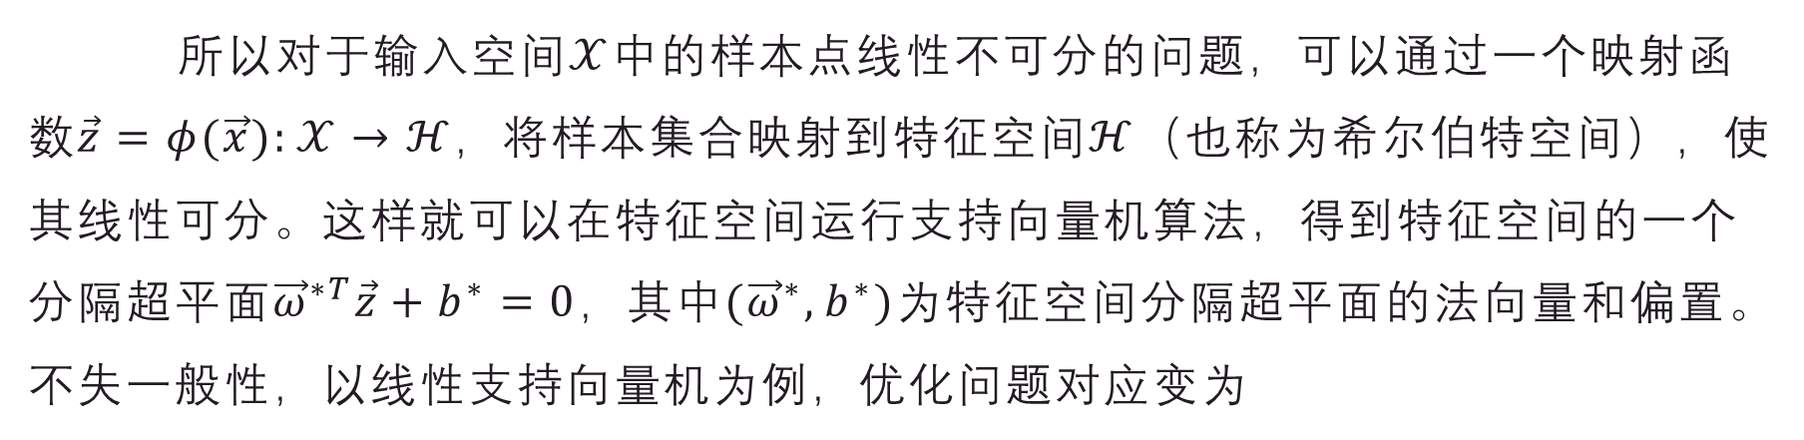
6.5 核技巧
所以对于输入空间$𝒳$中的样本点线性不可分的问题，可以通过一个映射函数$\vec{z}=φ(\vec{x}):𝒳→ℋ$，将样本集合映射到特征空间$ℋ$（也称为希尔伯特空间），使其线性可分。这样就可以在特征空间运行支持向量机算法，得到特征空间的一个分隔超平面${\vec{ω}}^{∗T}\vec{z}+b^{∗}=0$，其中$({\vec{ω}}^{∗},b^{∗})$为特征空间分隔超平面的法向量和偏置。不失一般性，以线性支持向量机为例，优化问题对应变为
此时向量机的决策函数为：

Slide 30
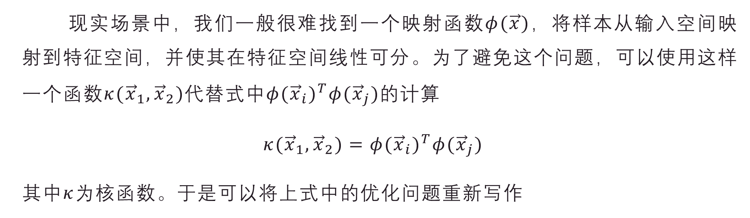
6.5 核技巧
现实场景中，我们一般很难找到一个映射函数$φ(\vec{x})$，将样本从输入空间映射到特征空间，并使其在特征空间线性可分。为了避免这个问题，可以使用这样一个函数$κ({\vec{x}}_{1},{\vec{x}}_{2})$代替式中$φ({\vec{x}}_{i})^{T}φ({\vec{x}}_{j})$的计算
$κ({\vec{x}}_{1},{\vec{x}}_{2})=φ({\vec{x}}_{i})^{T}φ({\vec{x}}_{j})$
其中$κ$为核函数。于是可以将上式中的优化问题重新写作

Slide 31
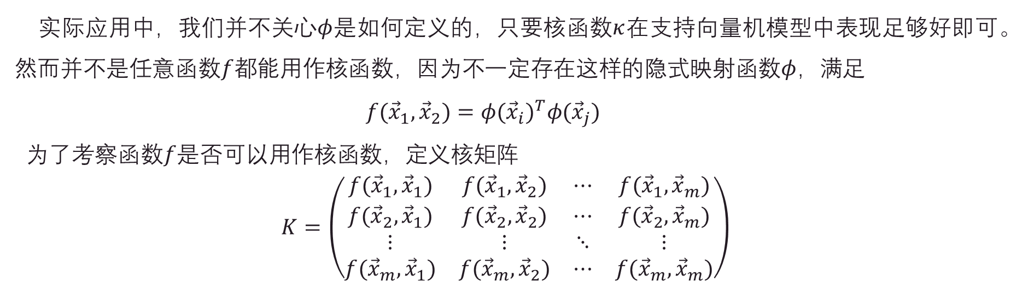
6.5 核技巧
相应的决策函数为：
实际应用中，我们并不关心$φ$是如何定义的，只要核函数$κ$在支持向量机模型中表现足够好即可。然而并不是任意函数$f$都能用作核函数，因为不一定存在这样的隐式映射函数$φ$，满足
$f({\vec{x}}_{1},{\vec{x}}_{2})=φ({\vec{x}}_{i})^{T}φ({\vec{x}}_{j})$
为了考察函数$f$是否可以用作核函数，定义核矩阵
$K=\left(\begin{matrix}f({\vec{x}}_{1},{\vec{x}}_{1}) & f({\vec{x}}_{1},{\vec{x}}_{2}) & ⋯ & f({\vec{x}}_{1},{\vec{x}}_{m}) \\ f({\vec{x}}_{2},{\vec{x}}_{1}) & f({\vec{x}}_{2},{\vec{x}}_{2}) & ⋯ & f({\vec{x}}_{2},{\vec{x}}_{m}) \\ ⋮ & ⋮ & ⋱ & ⋮ \\ f({\vec{x}}_{m},{\vec{x}}_{1}) & f({\vec{x}}_{m},{\vec{x}}_{2}) & ⋯ & f({\vec{x}}_{m},{\vec{x}}_{m})\end{matrix}\right)$

Slide 32
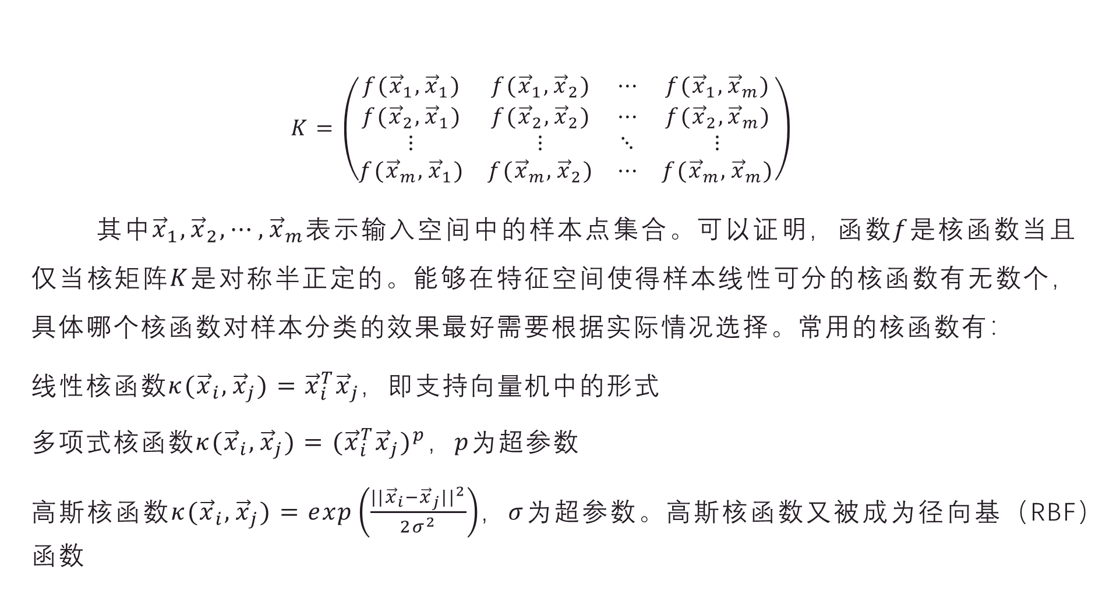
6.5 核技巧
$K=\left(\begin{matrix}f({\vec{x}}_{1},{\vec{x}}_{1}) & f({\vec{x}}_{1},{\vec{x}}_{2}) & ⋯ & f({\vec{x}}_{1},{\vec{x}}_{m}) \\ f({\vec{x}}_{2},{\vec{x}}_{1}) & f({\vec{x}}_{2},{\vec{x}}_{2}) & ⋯ & f({\vec{x}}_{2},{\vec{x}}_{m}) \\ ⋮ & ⋮ & ⋱ & ⋮ \\ f({\vec{x}}_{m},{\vec{x}}_{1}) & f({\vec{x}}_{m},{\vec{x}}_{2}) & ⋯ & f({\vec{x}}_{m},{\vec{x}}_{m})\end{matrix}\right)$
其中${\vec{x}}_{1},{\vec{x}}_{2},⋯,{\vec{x}}_{m}$表示输入空间中的样本点集合。可以证明，函数$f$是核函数当且仅当核矩阵$K$是对称半正定的。能够在特征空间使得样本线性可分的核函数有无数个，具体哪个核函数对样本分类的效果最好需要根据实际情况选择。常用的核函数有：
线性核函数$κ({\vec{x}}_{i},{\vec{x}}_{j})={\vec{x}}_{i}^{T}{\vec{x}}_{j}$，即支持向量机中的形式
多项式核函数$κ({\vec{x}}_{i},{\vec{x}}_{j})=({\vec{x}}_{i}^{T}{\vec{x}}_{j})^{p}$，$p$为超参数
高斯核函数$κ({\vec{x}}_{i},{\vec{x}}_{j})=\exp\left(\frac{||{\vec{x}}_{i}−{\vec{x}}_{j}||^{2}}{2σ^{2}}\right)$，$σ$为超参数。高斯核函数又被成为径向基（RBF）函数

Slide 33

6.6 二分类问题与多分类问题
前面介绍的SVM算法解决了二分类问题，但实际应用中大多数问题却是多分类问题。那么如何将一个二分类算法扩展为多分类？不失一般性，考虑$K$个类别$C_{1}​,C_{2}​,...,C_{K}$。多分类学习的基本思路是“拆解法”，最经典的拆分策略有三种：一对一（OvO)，一对多（OvM)，多对多（MvM)。

Slide 34
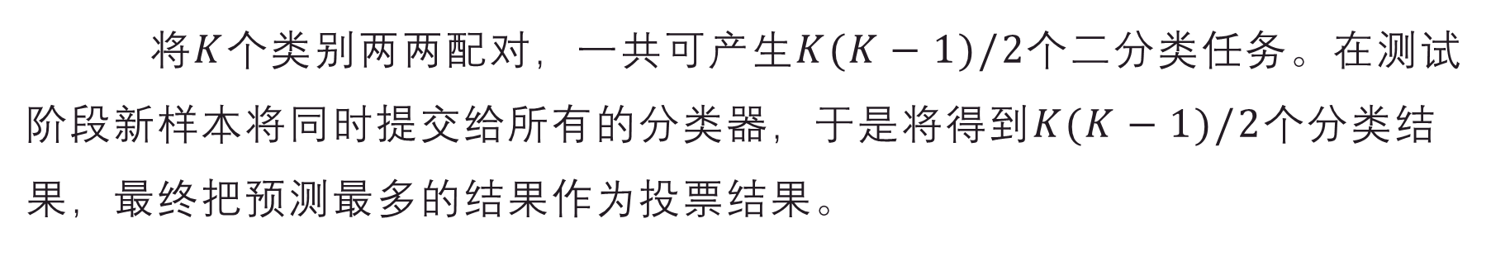
6.6.1 一对一
将$K$个类别两两配对，一共可产生$K(K−1)/2$个二分类任务。在测试阶段新样本将同时提交给所有的分类器，于是将得到$K(K−1)/2$个分类结果，最终把预测最多的结果作为投票结果。

Slide 35
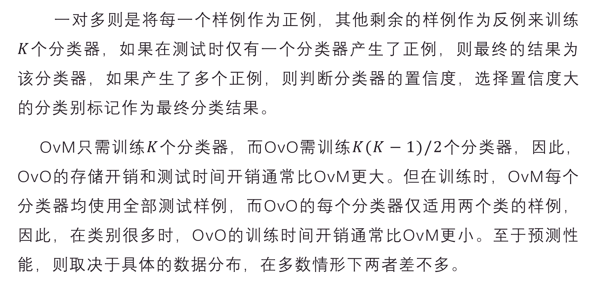
6.6.2 一对多
一对多则是将每一个样例作为正例，其他剩余的样例作为反例来训练$K$个分类器，如果在测试时仅有一个分类器产生了正例，则最终的结果为该分类器，如果产生了多个正例，则判断分类器的置信度，选择置信度大的分类别标记作为最终分类结果。
OvM只需训练$K$个分类器，而OvO需训练$K(K−1)/2$个分类器，因此，OvO的存储开销和测试时间开销通常比OvM更大。但在训练时，OvM每个分类器均使用全部测试样例，而OvO的每个分类器仅适用两个类的样例，因此，在类别很多时，OvO的训练时间开销通常比OvM更小。至于预测性能，则取决于具体的数据分布，在多数情形下两者差不多。

Slide 36
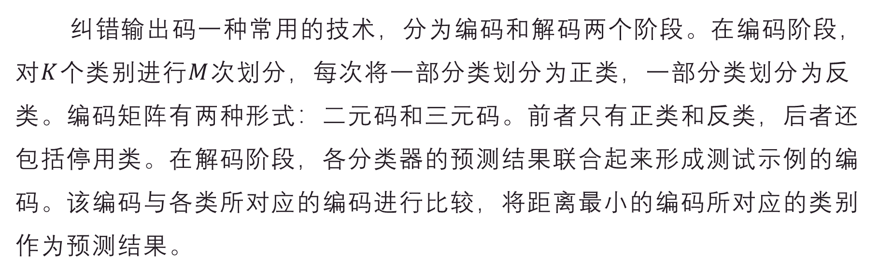
6.6.3 多对多
纠错输出码一种常用的技术，分为编码和解码两个阶段。在编码阶段，对$K$个类别进行$M$次划分，每次将一部分类划分为正类，一部分类划分为反类。编码矩阵有两种形式：二元码和三元码。前者只有正类和反类，后者还包括停用类。在解码阶段，各分类器的预测结果联合起来形成测试示例的编码。该编码与各类所对应的编码进行比较，将距离最小的编码所对应的类别作为预测结果。

Slide 37
6.7 实例：基于支持向量机实现葡萄酒分类
本节以葡萄酒数据集分类为例介绍SVM模型。完整代码如代码清单6-1所示。
from sklearn.datasets import load_wine
from sklearn.model_selection import train_test_split
from sklearn.svm import SVC
if __name__ == '__main__':
wine = load_wine()
x_train, x_test, y_train, y_test = train_test_split(
wine.data, wine.target)
model = SVC(kernel='linear')
model.fit(x_train, y_train)
train_score = model.score(x_train, y_train)
test_score = model.score(x_test, y_test)
print("train score:", train_score)
print("test score:", test_score)
代码清单 6‑1 SVM葡萄酒数据集分类

Slide 38
6.7 实例：基于支持向量机实现葡萄酒分类
项目中选用的模型是sklearn提供的SVC，其构造函数的kernel参数可以选择
linear：线性核函数
poly：多项式核函数
rbf：径向基核函数/高斯核
sigmod：sigmod核函数
precomputed：提前计算好核函数矩阵
这里使用的是最简单的线性核函数。经过测试，模型在训练集的准确率达到0.993，在测试集的准确率达到0.972。如果使用默认的高斯核函数，模型在训练集的准确率可以达到1，但是在测试集的准确率却跌至0.444。这说明，高斯核函数提高了模型容量，但是数据集大小不足，以致模型过拟合。

Slide 39
思考题
sklearn还提供了LinearSVC类，该模型默认使用线性核函数。
尝试使用LinearSVC类实现葡萄酒数据集的分类，并体会其与SVC类的区别。

